Slide 1
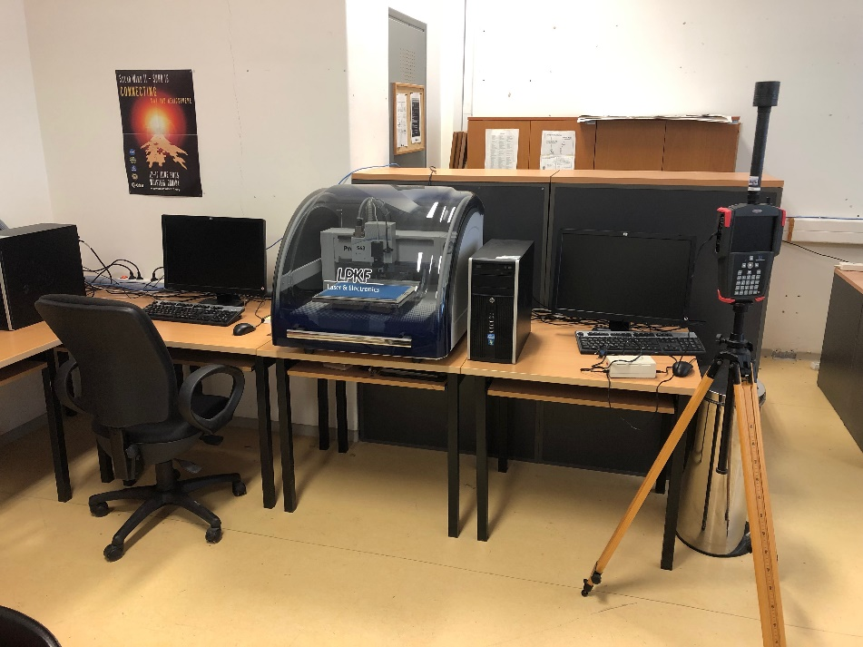

Τηλεπικοινωνιακά Δίκτυα
ΠΜΣ Μηχανικών Ηλεκτρονικών Υπολογιστών και Δικτύων
Διδάσκοντες
Κωνσταντίνος Αγγέλης
Καθηγητής
Ανδρέας Τσορμπατζόγλου
Επίκουρος Καθηγητής
Τμήμα Πληροφορικής & Τηλεπικοινωνιών – Πανεπιστήμιο Ιωαννίνων

Slide 2
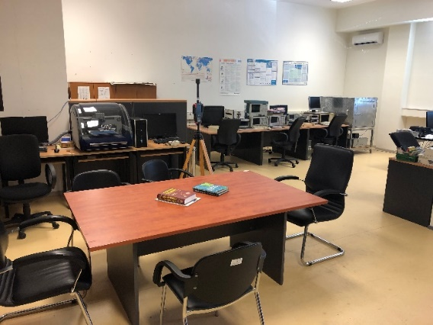
Τηλεπικοινωνιακά Δίκτυα
ΠΜΣ Μηχανικών Ηλεκτρονικών Υπολογιστών και Δικτύων
Βασικές αρχές μετάδοσης
Δίκτυα επικοινωνιών
Τεχνολογία ασύρματης επικοινωνίας
Το ασύρματο κανάλι
Ορθογωνική πολυπλεξία διαίρεσης συχνότητας
Διασπορά φάσματος
Αρχές Διάδοσης Σημάτων - Κυψελοειδή ασύρματα δίκτυα
Συστήματα 4ης-5ης γενιάς και LTE-Advanced
Συστήματα MIMO
Επικοινωνίες μεγάλης εμβέλειας
Συνεργατικά Τηλεπικοινωνιακά Συστήματα
Οπτικά Δίκτυα
Τμήμα Πληροφορικής & Τηλεπικοινωνιών – Πανεπιστήμιο Ιωαννίνων

Slide 3
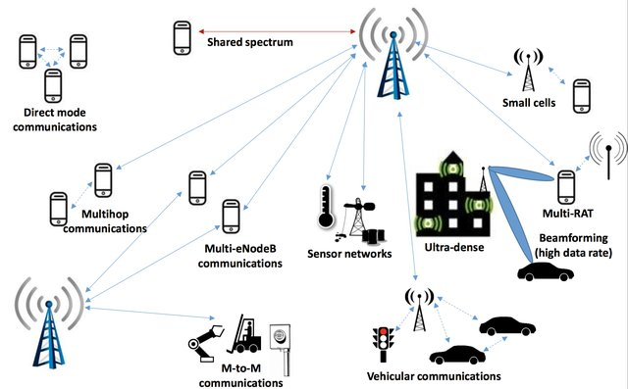
Διάδοση Τηλεπικοινωνιακών Σημάτων
ΠΜΣ Μηχανικών Ηλεκτρονικών Υπολογιστών και Δικτύων
Τηλεπικοινωνίες (telecommunications): η κάθε μορφής ενσύρματη, ασύρματη ή οπτική επικοινωνία που πραγματοποιείται ανεξαρτήτως απόστασης.
Τμήμα Πληροφορικής & Τηλεπικοινωνιών – Πανεπιστήμιο Ιωαννίνων

Slide 4
Τηλεπικοινωνίες
ΠΜΣ Μηχανικών Ηλεκτρονικών Υπολογιστών και Δικτύων
Ηλεκτρομαγνητική ακτινοβολία
Η Ηλεκτρομαγνητική ακτινοβολία είναι εκπομπή στον χώρο ηλεκτρομαγνητικής ενέργειας υπό μορφή κυμάτων που ονομάζονται ηλεκτρομαγνητικά κύματα.
Τα ηλεκτρομαγνητικά κύματα είναι συγχρονισμένα ταλαντούμενα ηλεκτρικά και μαγνητικά πεδία τα οποία ταλαντώνονται σε κάθετα επίπεδα μεταξύ τους και κάθετα προς την διεύθυνση διάδοσης. Διαδίδονται στο κενό με ταχύτητα ίση με την ταχύτητα του φωτός (c=299.792.458 m/s =3·10⁸m/s) αλλά και μέσα στην ύλη με ταχύτητα λίγο μικρότερη απ' την ταχύτητα του φωτός.
Τμήμα Πληροφορικής & Τηλεπικοινωνιών – Πανεπιστήμιο Ιωαννίνων

Slide 5
Τηλεπικοινωνίες
ΠΜΣ Μηχανικών Ηλεκτρονικών Υπολογιστών και Δικτύων
Κυματική φύση ΗΜ πεδίων
Κυματική Εξίσωση
Ταχύτητα διαδόσεως φωτός στο μέσο (ε,μ)
Τμήμα Πληροφορικής & Τηλεπικοινωνιών – Πανεπιστήμιο Ιωαννίνων

Slide 6
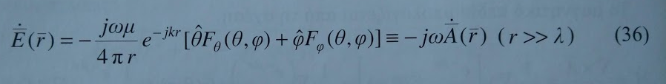
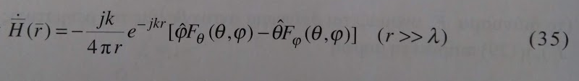
Τηλεπικοινωνίες
ΠΜΣ Μηχανικών Ηλεκτρονικών Υπολογιστών και Δικτύων
Μακράν Πεδίο ή Πεδίο ακτινοβολίας (Φασιθέτες)
Περίπτωση Κεραίας: Το Πεδίο ακτινοβολίας αποτελεί ένα από τα μεγέθη άμεσου ενδιαφέροντος
Τμήμα Πληροφορικής & Τηλεπικοινωνιών – Πανεπιστήμιο Ιωαννίνων

Slide 7
Τηλεπικοινωνίες
Ηλεκτρομαγνητικό φάσμα
ΠΜΣ Μηχανικών Ηλεκτρονικών Υπολογιστών και Δικτύων
Τμήμα Πληροφορικής & Τηλεπικοινωνιών – Πανεπιστήμιο Ιωαννίνων

Slide 8
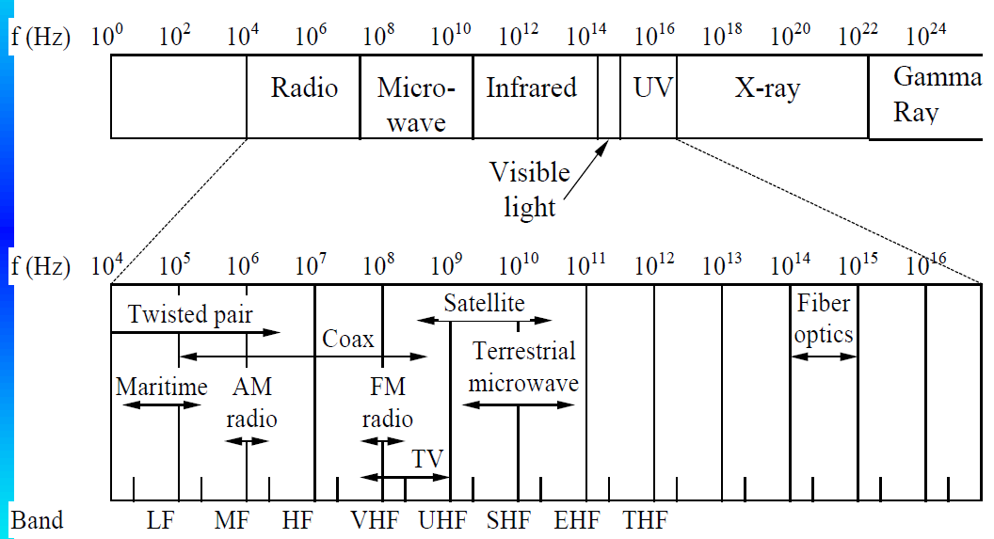
Τηλεπικοινωνίες
Ηλεκτρομαγνητικό φάσμα
ΠΜΣ Μηχανικών Ηλεκτρονικών Υπολογιστών και Δικτύων
Τμήμα Πληροφορικής & Τηλεπικοινωνιών – Πανεπιστήμιο Ιωαννίνων

Slide 9
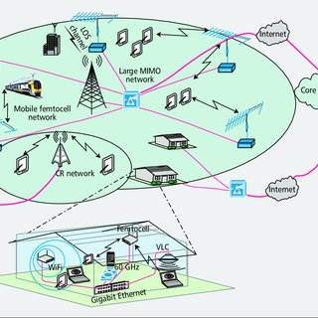
A 5G Worldview network architecture as illustrated by National Institute for Standards and Technology
ΠΜΣ Μηχανικών Ηλεκτρονικών Υπολογιστών και Δικτύων
Τμήμα Πληροφορικής & Τηλεπικοινωνιών – Πανεπιστήμιο Ιωαννίνων

Slide 10
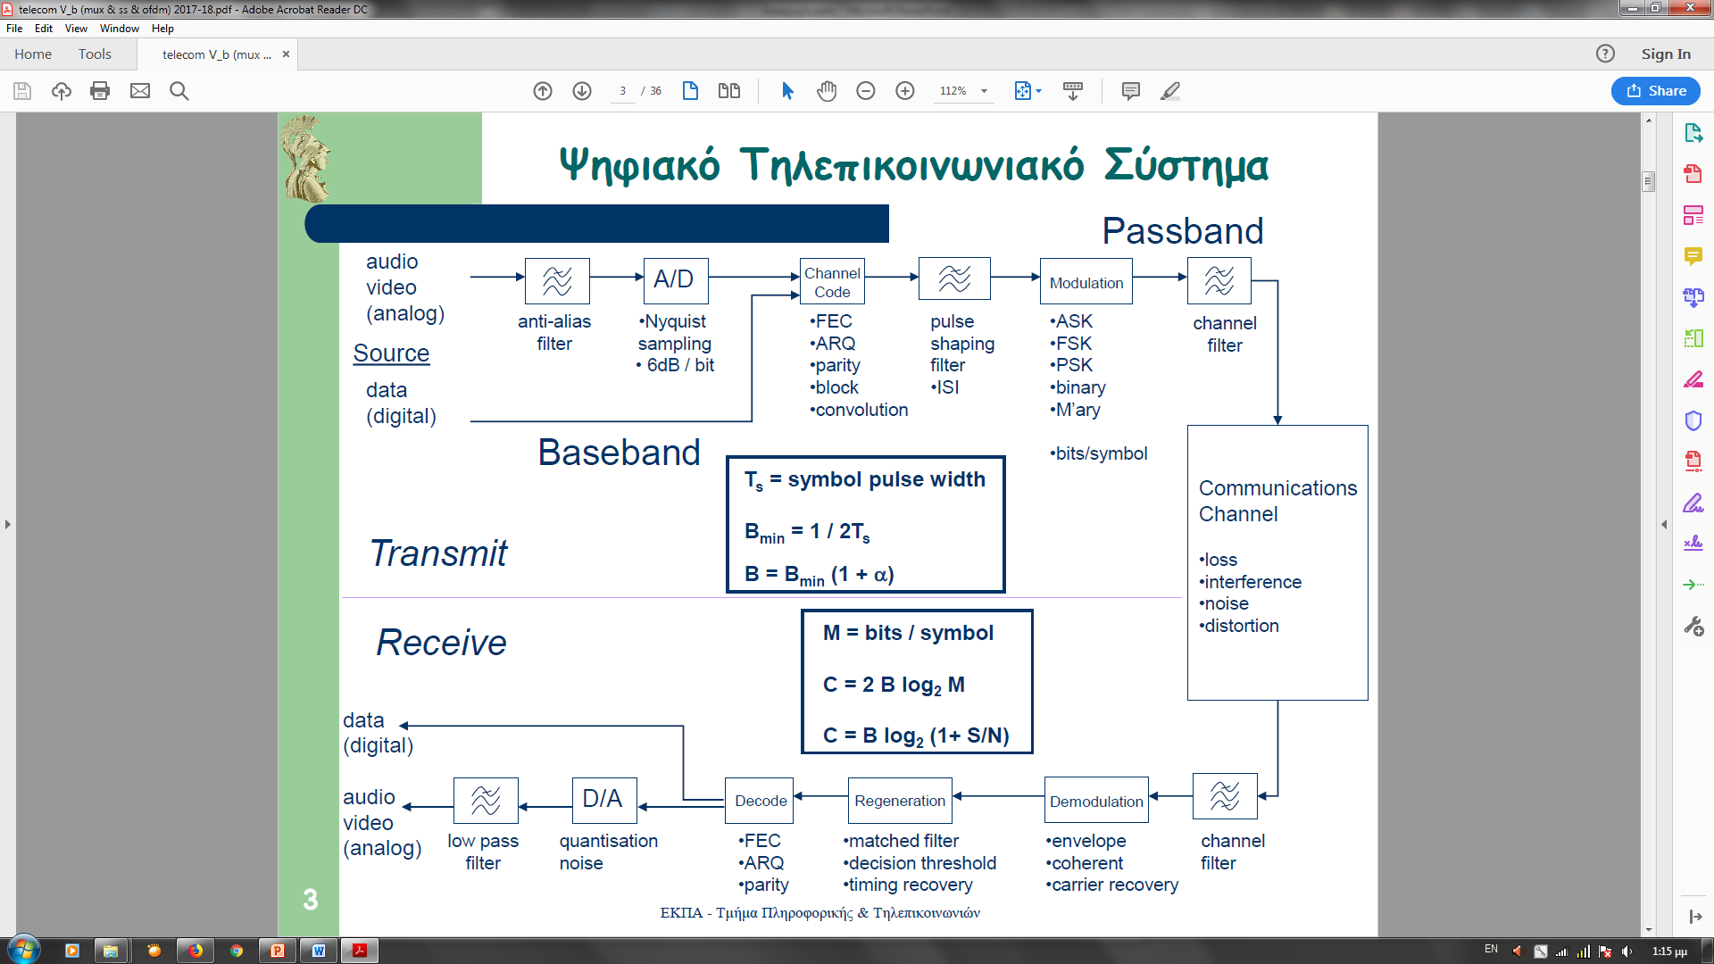
Τηλεπικοινωνιακό Δίκτυο ⬄ Ψηφιακό Τηλεπικοινωνιακό Σύστημα
ΠΜΣ Μηχανικών Ηλεκτρονικών Υπολογιστών και Δικτύων
Μετάδοση Τηλεπικοινωνιακών Σημάτων
Τμήμα Πληροφορικής & Τηλεπικοινωνιών – Πανεπιστήμιο Ιωαννίνων

Slide 11
Γιατί μελετούμε τη Διάδοση Τηλεπικοινωνιακών Σημάτων ???
ΠΜΣ Μηχανικών Ηλεκτρονικών Υπολογιστών και Δικτύων
Τμήμα Πληροφορικής & Τηλεπικοινωνιών – Πανεπιστήμιο Ιωαννίνων

Slide 12
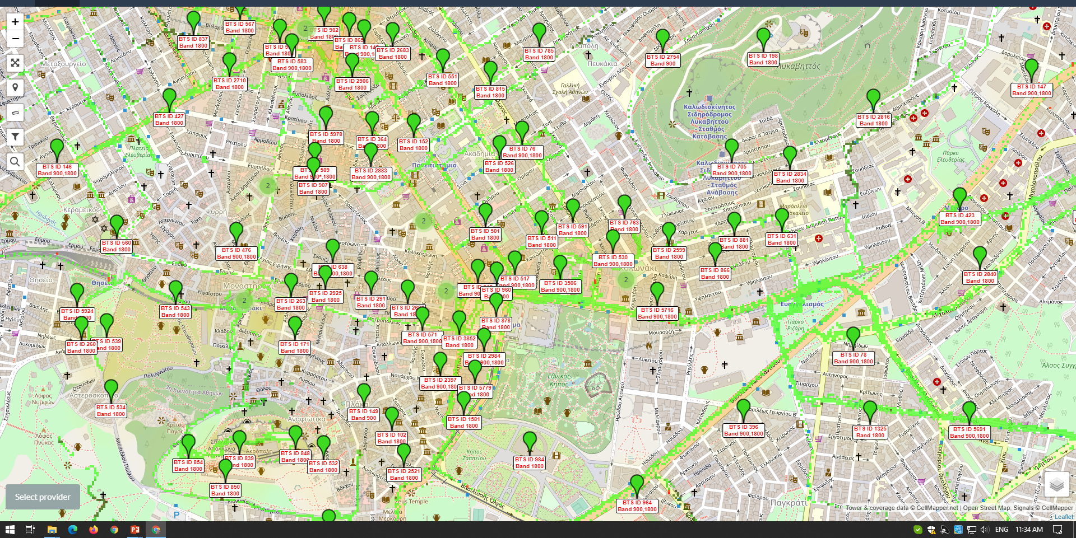
Cellular Communications Base stations
ΠΜΣ Μηχανικών Ηλεκτρονικών Υπολογιστών και Δικτύων
Τμήμα Πληροφορικής & Τηλεπικοινωνιών – Πανεπιστήμιο Ιωαννίνων

Slide 13
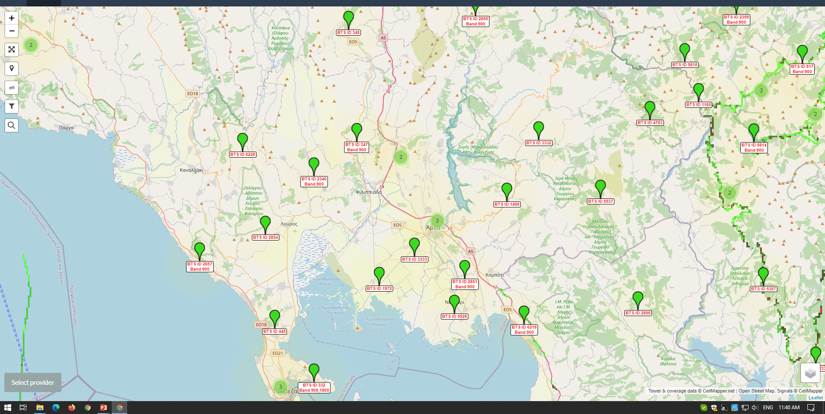
Cellular Communications Base stations
ΠΜΣ Μηχανικών Ηλεκτρονικών Υπολογιστών και Δικτύων
Τμήμα Πληροφορικής & Τηλεπικοινωνιών – Πανεπιστήμιο Ιωαννίνων

Slide 14
Κατανόηση & Πρόβλεψη των χαρακτηριστικών διάδοσης σε διαφορετικά περιβάλλοντα:
ΠΜΣ Μηχανικών Ηλεκτρονικών Υπολογιστών και Δικτύων
Εκτός πόλεων
Εντός πόλεων
Εντός Κτιρίων
Μελέτη χαρακτηριστικών ραδιοεπικοινωνιακών καναλιών
Μελέτη των διαδικασιών και των παραγόντων που επηρεάζουν τα χαρακτηριστικά
Τμήμα Πληροφορικής & Τηλεπικοινωνιών – Πανεπιστήμιο Ιωαννίνων

Slide 15
ΠΜΣ Μηχανικών Ηλεκτρονικών Υπολογιστών και Δικτύων
Η έννοια της Κυψελωτής Επικοινωνίας και η αναγκαιότητα για πρόβλεψη διάδοσης
Τμήμα Πληροφορικής & Τηλεπικοινωνιών – Πανεπιστήμιο Ιωαννίνων

Slide 16
ΠΜΣ Μηχανικών Ηλεκτρονικών Υπολογιστών και Δικτύων
Η έννοια της Κυψελωτής Επικοινωνίας και η αναγκαιότητα για πρόβλεψη διάδοσης
Εφαρμογή ραδιοτεχνολογίας στις τηλεπικοινωνίες: Συστήματα κυψελωτής κινητής ραδιοεπικοινωνίας (CMR)
Συστήματα Ραδιοεκπομπής:
Κάλυψη περιοχής από ένα πομπό εκπομπής,
Σήμα σε εκχωρημένο κανάλι συχνότητας
Στόχος: Κάλυψη μέγιστης δυνατής περιοχής στην οποία η λαμβανόμενη ισχύς είναι επαρκώς μεγαλύτερη του θορύβου υποβάθρου.
Επίτευξη στόχου: Τοποθέτηση κεραιών μετάδοσης σε υψηλά σημεία + εκπομπή μέγιστης επιτρεπόμενης ισχύος.
Τμήμα Πληροφορικής & Τηλεπικοινωνιών – Πανεπιστήμιο Ιωαννίνων

Slide 17
ΠΜΣ Μηχανικών Ηλεκτρονικών Υπολογιστών και Δικτύων
Η έννοια της Κυψελωτής Επικοινωνίας και η αναγκαιότητα για πρόβλεψη διάδοσης
Συστήματα κυψελωτής κινητής ραδιοεπικοινωνίας (CMR):
Πρόσβαση σε σύστημα ραδιοεπικοινωνίας με τη χρήση ραδιοεπικοινωνίας μέσω βραχέων ζεύξεων στα άκρα ενός κατά τα άλλα ενσύρματου δικτύου.
Επαναχρησιμοποίηση του ραδιοφάσματος σε διαφορετικά σημεία της ίδιας περιοχής.
Υπερκερασμός θορύβου υποβάθρου σε κάθε ζεύξη.
Ελαχιστοποίηση παρεμβολών από ζεύξεις που λειτουργούν στην ίδια συχνότητα.
Τμήμα Πληροφορικής & Τηλεπικοινωνιών – Πανεπιστήμιο Ιωαννίνων

Slide 18
ΠΜΣ Μηχανικών Ηλεκτρονικών Υπολογιστών και Δικτύων
Η έννοια της Κυψελωτής Επικοινωνίας και η αναγκαιότητα για πρόβλεψη διάδοσης
Συστήματα κυψελωτής κινητής ραδιοεπικοινωνίας (CMR):
Εύρος συχνοτήτων λειτουργίας: 900MHz, 1800MHz, 2,4GHz, 5,2GHz
Μήκος κύματος: <1m (Μικρότερο από τυπικές διαστάσεις κτιρίων, μεγαλύτερο από τραχύτητα δομικών υλικών)
Μελέτη – Μαθηματική περιγραφή Διάδοσης Ραδιοκυμάτων:
Ανάκλαση – μετάδοση σε τοίχους
Περίθλαση σε ακμές κτιρίων
Τμήμα Πληροφορικής & Τηλεπικοινωνιών – Πανεπιστήμιο Ιωαννίνων

Slide 19
ΠΜΣ Μηχανικών Ηλεκτρονικών Υπολογιστών και Δικτύων
Η έννοια της Κυψελωτής Επικοινωνίας και η αναγκαιότητα για πρόβλεψη διάδοσης
ΟΡΙΣΜΟΙ:
Τεχνικές πoλυπλεξίας FDMA – TDMA – CDMA
Η πολυπλεξία επιτρέπει την παράλληλη μετάδοση δεδομένων από διαφορετικές πηγές χωρίς αλληλοπαρεμβολές.
Τρία βασικά είδη:
TDM/TDMA (Time Division Multiple Access): Πολυπλεξία στο χρόνο
FDM/FDMA (Frequency Division Multiple Access): Πολυπλεξία στη συχνότητα
WDM(Wavelength Division Multiplexing): Ειδική περίπτωση FDM για οπτικές ίνες (πολύ υψηλές συχνότητες)
CDMA (Code Division Multiple Access): Πολυπλεξία κώδικα
Συνδυασμοί των παραπάνω
Τμήμα Πληροφορικής & Τηλεπικοινωνιών – Πανεπιστήμιο Ιωαννίνων

Slide 20
ΠΜΣ Μηχανικών Ηλεκτρονικών Υπολογιστών και Δικτύων
Η έννοια της Κυψελωτής Επικοινωνίας και η αναγκαιότητα για πρόβλεψη διάδοσης
Τεχνικές πoλυπλεξίας FDMA – TDMA – CDMA
Τμήμα Πληροφορικής & Τηλεπικοινωνιών – Πανεπιστήμιο Ιωαννίνων

Slide 21
ΠΜΣ Μηχανικών Ηλεκτρονικών Υπολογιστών και Δικτύων
Η έννοια της Κυψελωτής Επικοινωνίας και η αναγκαιότητα για πρόβλεψη διάδοσης
Τεχνική πoλυπλεξίας στη συχνότητα (FDMA)
Τμήμα Πληροφορικής & Τηλεπικοινωνιών – Πανεπιστήμιο Ιωαννίνων

Slide 22
ΠΜΣ Μηχανικών Ηλεκτρονικών Υπολογιστών και Δικτύων
Η έννοια της Κυψελωτής Επικοινωνίας και η αναγκαιότητα για πρόβλεψη διάδοσης
Τεχνική πoλυπλεξίας στη συχνότητα (FDMA)
4kHz/κανάλι
Τμήμα Πληροφορικής & Τηλεπικοινωνιών – Πανεπιστήμιο Ιωαννίνων

Slide 23
ΠΜΣ Μηχανικών Ηλεκτρονικών Υπολογιστών και Δικτύων
Η έννοια της Κυψελωτής Επικοινωνίας και η αναγκαιότητα για πρόβλεψη διάδοσης
Τεχνική πoλυπλεξίας στη συχνότητα (FDMA)
FDMA σε σχέση με το χρόνο
Τμήμα Πληροφορικής & Τηλεπικοινωνιών – Πανεπιστήμιο Ιωαννίνων

Slide 24
ΠΜΣ Μηχανικών Ηλεκτρονικών Υπολογιστών και Δικτύων
Η έννοια της Κυψελωτής Επικοινωνίας και η αναγκαιότητα για πρόβλεψη διάδοσης
Τεχνική πoλυπλεξίας στο χρόνο (TDMA)
Τμήμα Πληροφορικής & Τηλεπικοινωνιών – Πανεπιστήμιο Ιωαννίνων

Slide 25
ΠΜΣ Μηχανικών Ηλεκτρονικών Υπολογιστών και Δικτύων
Η έννοια της Κυψελωτής Επικοινωνίας και η αναγκαιότητα για πρόβλεψη διάδοσης
Τεχνική πoλυπλεξίας στο χρόνο (TDMA)
Τμήμα Πληροφορικής & Τηλεπικοινωνιών – Πανεπιστήμιο Ιωαννίνων

Slide 26
ΠΜΣ Μηχανικών Ηλεκτρονικών Υπολογιστών και Δικτύων
Η έννοια της Κυψελωτής Επικοινωνίας και η αναγκαιότητα για πρόβλεψη διάδοσης
Τεχνική πoλυπλεξίας CDMA
Τμήμα Πληροφορικής & Τηλεπικοινωνιών – Πανεπιστήμιο Ιωαννίνων

Slide 27
ΠΜΣ Μηχανικών Ηλεκτρονικών Υπολογιστών και Δικτύων
Η έννοια της Κυψελωτής Επικοινωνίας και η αναγκαιότητα για πρόβλεψη διάδοσης
Τεχνική πoλυπλεξίας CDMA
Τμήμα Πληροφορικής & Τηλεπικοινωνιών – Πανεπιστήμιο Ιωαννίνων

Slide 28
ΠΜΣ Μηχανικών Ηλεκτρονικών Υπολογιστών και Δικτύων
Η έννοια της Κυψελωτής Επικοινωνίας και η αναγκαιότητα για πρόβλεψη διάδοσης
Τεχνική πoλυπλεξίας CDMA
Χρησιμοποίηση όλου του διαθέσιμου φάσματος
Τμήμα Πληροφορικής & Τηλεπικοινωνιών – Πανεπιστήμιο Ιωαννίνων

Slide 29
ΠΜΣ Μηχανικών Ηλεκτρονικών Υπολογιστών και Δικτύων
Η έννοια της Κυψελωτής Επικοινωνίας και η αναγκαιότητα για πρόβλεψη διάδοσης
«Μεταφορική» Παρουσίαση των τεχνικών πολλαπλής πρόσβασης
Έστω ότι σ’ένα μεγάλο δωμάτιο, πολλά ζευγάρια ανθρώπων συνομιλούν:
TDMΑ: Όλα τα άτομα βρίσκονται οπουδήποτε στο δωμάτιο, αλλά ο καθένας περιμένει τη σειρά του για να μιλήσει (πρώτα μιλάει ο ένας, μετά ο άλλος κ.ο.κ.)
FDMΑ: Οι άνθρωποι στο δωμάτιο χωρίζονται σε ομάδες, όπου κάθε ομάδα βρίσκεται σε αρκετή απόσταση από την άλλη ώστε οι ομάδες να συνομιλούν ταυτόχρονα αλλά ανεπηρέαστα η μία από την άλλη
CDMA: Όλα τα άτομα βρίσκονται οπουδήποτε στο δωμάτιο και μιλάνε ταυτόχρονα, αλλά σε διαφορετική γλώσσα ώστε αυτοί που μιλάνε την ίδια γλώσσα επικοινωνούν, ενώ απορρίπτουν τις άλλες συνομιλίες σαν θόρυβο
Τμήμα Πληροφορικής & Τηλεπικοινωνιών – Πανεπιστήμιο Ιωαννίνων

Slide 30
ΠΜΣ Μηχανικών Ηλεκτρονικών Υπολογιστών και Δικτύων
Η έννοια της Κυψελωτής Επικοινωνίας και η αναγκαιότητα για πρόβλεψη διάδοσης
Σύγκριση τεχνικών πολλαπλής πρόσβασης
Τμήμα Πληροφορικής & Τηλεπικοινωνιών – Πανεπιστήμιο Ιωαννίνων

Slide 31
Η έννοια της Κυψελωτής Επικοινωνίας και η αναγκαιότητα για πρόβλεψη διάδοσης
1.1 Η έννοια της χωρικής επαναχρησιμοποίησης
FDMA: Πολλαπλή Πρόσβαση με Διαίρεση Συχνότητας
Στο FDMA εκχωρείται σε κάθε συνδρομητή ένα κανάλι συχνότητας για ανοδική ζεύξη (από συνδρομητή προς σταθμό βάσης) και ένα κανάλι μετάδοσης για καθοδική ζεύξη (από σταθμό βάσης προς συνδρομητή)
π.χ: AMPS (Advanced Mobile Phone System): 395 αμφίδρομα κανάλια, εύρος 30kHz για κάθε μονόδρομο κανάλι
Στην FDMA η χωρική επαναχρησιμοποίηση συνεπάγεται την επαναχρησιμοποίηση των ίδιων καναλιών συχνοτήτων (πλήθους Nc) σε διαφορετικές γεωγραφικές περιοχές.
=> Πρόβλεψη τοποθέτησης περιοχών αρκετά μακριά για τον περιορισμό παρεμβολών από άλλα σήματα του ίδιου καναλιού

Slide 32
Η έννοια της Κυψελωτής Επικοινωνίας και η αναγκαιότητα για πρόβλεψη διάδοσης
1.1 Η έννοια της χωρικής επαναχρησιμοποίησης
Πρόσφατα Κυψελωτά Συστήματα Τηλεφωνίας:
CDMA (Code – Division Multiple Access)
Μετάδοση chip: κάθε bit μεταδίδεται ως κωδικοποιημένη ακολουθία μικρότερης διάρκειας ψηφίων
Κέρδος επεξεργασίας: chip/bit
Ξεχωριστές συχνότητες για ανοδική – καθοδική μετάδοση
π.χ.: CDMA IS-95: κάθε bit μεταδίδεται με χρήση 128 chip, Το ηχητικό κανάλι καταλαμβάνει ολόκληρη τη ζώνη συχνοτήτων.
Ανάγκη χωρικής επαναχρησιμοποίησης για τον περιορισμό της συνολικής παρεμβολής που παράγουν οι συνδρομητές.

Slide 33
ΠΜΣ Μηχανικών Ηλεκτρονικών Υπολογιστών και Δικτύων
Η έννοια της Κυψελωτής Επικοινωνίας και η αναγκαιότητα για πρόβλεψη διάδοσης
1.1 Η έννοια της χωρικής επαναχρησιμοποίησης
Χωρική επαναχρησιμοποίηση:
Συμβιβάζει την ανάγκη παροχής ικανοποιητικού σήματος σε κάθε συνδρομητή
Ταυτόχρονος περιορισμός ομοδιαυλικής παρεμβολής που οφείλεται στα σήματα που προορίζονται για άλλους συνδρομητές
=>
Τα χαρακτηριστικά διάδοσης των ραδιοκυμάτων είναι κρίσιμα στο σχεδιασμό ραδιοσυστημάτων
Τμήμα Πληροφορικής & Τηλεπικοινωνιών – Πανεπιστήμιο Ιωαννίνων

Slide 34
Η έννοια της Κυψελωτής Επικοινωνίας και η αναγκαιότητα για πρόβλεψη διάδοσης
1.2 Γραμμικές κυψέλες στην επαναχρησιμοποίηση φάσματος του συστήματος FDMA
FDMA σε μητροπολιτική ή άλλη μεγάλη περιοχή:
Ν περιοχές που χρησιμοποιούν το ίδιο σύνολο ραδιοσυχνοτήτων πλήθους Nc.
Πλήθος κλήσεων Ν*N_{c}
Υποπεριοχή διαιρείται σε N_{R} κυψέλες.
Κυψέλη: Σταθμός βάσης στον οποίο εκχωρείται το N_{R}/N_{c} των διαθέσιμων καναλιών ραδιοσυχνοτήτων
π.χ.: AMPS P/I>50,
P: Λαμβανόμενη Ισχύς (σε Watt)
I: Λαμβανόμενη παρεμβολή (σε Watt)

Slide 35
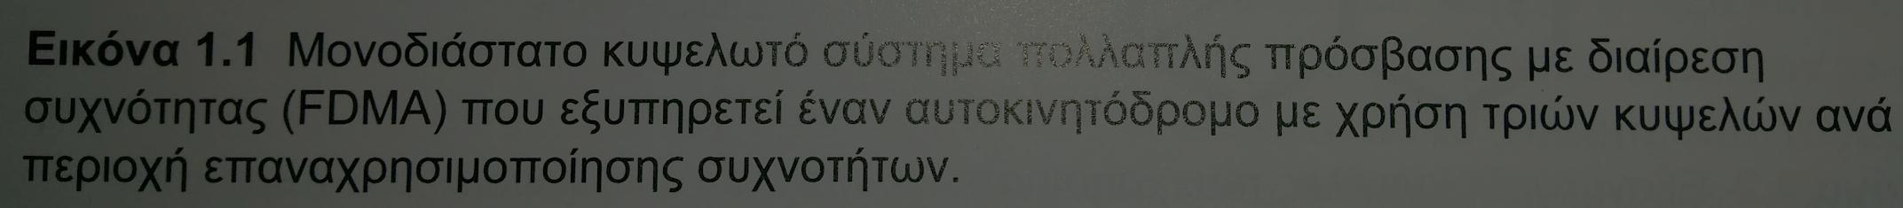
Η έννοια της Κυψελωτής Επικοινωνίας και η αναγκαιότητα για πρόβλεψη διάδοσης
1.2 Γραμμικές κυψέλες στην επαναχρησιμοποίηση φάσματος του συστήματος FDMA
Κάθε περιοχή διαιρείται σε:
N_{R}=3 κυψέλες ακτίνας R_{c}.
Καθοδική Ζεύξη:
Κινητός χρήστης στην άκρη της κυψέλης 1:
Μικρότερη τιμή λαμβανόμενου σήματος P από το σταθμό βάσης της κυψέλης 1
και
Υψηλότερη παρεμβολή Ι από την περιοχή 2

Slide 36
Η έννοια της Κυψελωτής Επικοινωνίας και η αναγκαιότητα για πρόβλεψη διάδοσης
1.2 Γραμμικές κυψέλες στην επαναχρησιμοποίηση φάσματος του συστήματος FDMA
Υπόθεση: Οι σταθμοί βάσης εκπέμπουν την ίδια ισχύ
Όπου:
n: εκθέτης απόστασης
Α: σταθερά
R: απόσταση μεταξύ κεραιών
P_{T}: ισχύς απομακρυσμένης κεραίας
P: Λαμβανόμενη Ισχύς (σε Watt)
I: Λαμβανόμενη παρεμβολή (σε Watt), N_{R}: αριθμός κυψελών

Slide 37
ΠΜΣ Μηχανικών Ηλεκτρονικών Υπολογιστών και Δικτύων
Η έννοια της Κυψελωτής Επικοινωνίας και η αναγκαιότητα για πρόβλεψη διάδοσης
1.2 Γραμμικές κυψέλες στην επαναχρησιμοποίηση φάσματος του συστήματος FDMA
Παράδειγμα: N_{R}=3
Ελεύθερος χώρος n=2 => P/I=25 (<50)
Επίπεδο έδαφος n=4 => P/I=625 (>>50)
Τμήμα Πληροφορικής & Τηλεπικοινωνιών – Πανεπιστήμιο Ιωαννίνων

Slide 38
Η έννοια της Κυψελωτής Επικοινωνίας και η αναγκαιότητα για πρόβλεψη διάδοσης
1.2 Γραμμικές κυψέλες στην επαναχρησιμοποίηση φάσματος του συστήματος FDMA
Παράδειγμα: Αυτοκινητόδρομος 6 λωρίδων σε ώρα αιχμής.
Απόσταση μεταξύ αυτοκινήτων 10m,
100 αυτοκίνητα / λωρίδα και km
Κάθε αυτοκίνητο χρησιμοποιεί κινητό στο 2% του χρόνου.
600 οχήματα/Km => 12 ταυτόχρονες κλήσεις/km
Διατίθενται 200 κανάλια συστήματος AMPS για κάλυψη αυτών των κλήσεων
Για n=2 => N_{R}=4 => κάθε κυψέλη θα έχει 50 κανάλια.
Διάμετρος κυψέλης: 2R_{c}=50/12=4.2km
Για n=4 => N_{R}=2 => κάθε κυψέλη θα έχει 100 κανάλια.
Διάμετρος κυψέλης: 2R_{c}=100/12=8.4km

Slide 39
ΠΜΣ Μηχανικών Ηλεκτρονικών Υπολογιστών και Δικτύων
Η έννοια της Κυψελωτής Επικοινωνίας και η αναγκαιότητα για πρόβλεψη διάδοσης
1.2 Γραμμικές κυψέλες στην επαναχρησιμοποίηση φάσματος του συστήματος FDMA
O αριθμός σταθμών βάσης που απαιτούνται για την εξυπηρέτηση συγκεκριμένου αριθμού συνδρομητών είναι ανάλογος του αριθμού κυψελών (N_{R}) αν αγνοήσουμε την απόδοση συγκέντωσης.
Τμήμα Πληροφορικής & Τηλεπικοινωνιών – Πανεπιστήμιο Ιωαννίνων

Slide 40
ΠΜΣ Μηχανικών Ηλεκτρονικών Υπολογιστών και Δικτύων
Η έννοια της Κυψελωτής Επικοινωνίας και η αναγκαιότητα για πρόβλεψη διάδοσης
1.2 Γραμμικές κυψέλες στην επαναχρησιμοποίηση φάσματος του συστήματος FDMA
Πραγματικό περιβάλλον μεγαλουπόλεων:
Υψηλοί σταθμοί βάσης: 3<n<4
Χαμηλοί σταθμοί βάσης: Τα A, n εξαρτώνται από την κατέυθυνση σε σχέση με το οδικό πλέγμα, n>4
Επιπρόσθετοι παράγοντες μεταβολής του σήματος:
Ταχεία Διάλειψη
Διάλειψη σκιάς
Τμήμα Πληροφορικής & Τηλεπικοινωνιών – Πανεπιστήμιο Ιωαννίνων

Slide 41
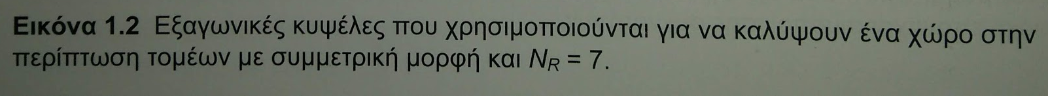
Η έννοια της Κυψελωτής Επικοινωνίας και η αναγκαιότητα για πρόβλεψη διάδοσης
1.3 Εξαγωνικές κυψέλες κάλυψης περιοχής / 2-Διάστατη Κάλυψη
Διανύσματα βάσης:
Εμβαδόν κυψέλης:
Rc: ακτίνα κυψέλης από το κέντρο έως την κορυφή του εξαγώνου
Διανύσματα μετατόπισης συναρτήση διανυσμάτων βάσης:
Εμβαδόν τομέα:

Slide 42
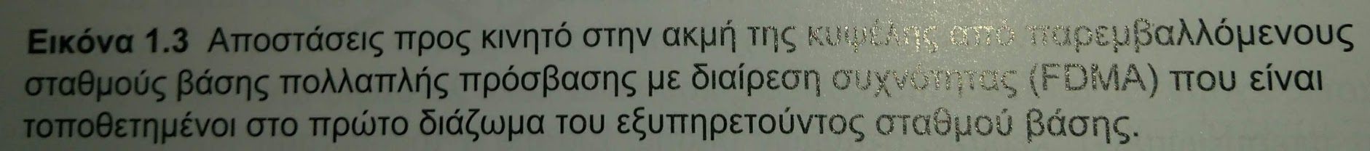
Η έννοια της Κυψελωτής Επικοινωνίας και η αναγκαιότητα για πρόβλεψη διάδοσης
1.3α Συμμετρικά πρότυπα επαναχρησιμοποίησης
Διανύσματα επαναχρησιμοποίησης
Τομείς επαναχρησιμοποίησης
Απαίτηση:
Αντιωρολογιακή φορά
Απόσταση από την κυψέλη αναφοράς:
Για ομοδιαυλικές κυψέλες συμμετρικά τοποθετημένες σε κύκλους γύρω από μια οποιαδήποτε κυψέλη αναφοράς οι τιμές του παράγοντα επαναχρησιμοποίησης N_{R} είναι: 1, 3, 4, 7, 9, 12, 13, ...
Κυκλικά διαζώματα: Χρηση ίδιων συχνοτήτων γύρω από μια κυψέλη αναφοράς.

Slide 43
ΠΜΣ Μηχανικών Ηλεκτρονικών Υπολογιστών και Δικτύων
Η έννοια της Κυψελωτής Επικοινωνίας και η αναγκαιότητα για πρόβλεψη διάδοσης
1.3β Παρεμβολή για συμμετρικά πρότυπα επαναχρησιμοποίησης
Εναλλακτικά:
Εμβαδόν τομέα
Εμβαδόν κυψέλης
Παράγοντας επαναχρησιμοποίησης
Όπου:
D: Απόσταση από την κυψέλη αναφοράς
Rc: Ακτίνα κυψέλης
Μη-συμμετρικά τοποθετημένες κυψέλες οδηγούν σε μεγαλύτερες τιμές παρεμβολής.
Τμήμα Πληροφορικής & Τηλεπικοινωνιών – Πανεπιστήμιο Ιωαννίνων

Slide 44
ΠΜΣ Μηχανικών Ηλεκτρονικών Υπολογιστών και Δικτύων
Η έννοια της Κυψελωτής Επικοινωνίας και η αναγκαιότητα για πρόβλεψη διάδοσης
1.3β Παρεμβολή για συμμετρικά πρότυπα επαναχρησιμοποίησης
Υπολογισμός Καθοδικής Παρεμβολής από ομοδιαυλικές κυψέλες:
Λαμβανόμενο σήμα από σταθμό βάσης
Απόσταση 2 κοντινότερων σταθμών βάσης
Σήμα παρεμβολής από τους 2 κοντινότερους σταθμούς βάσης
Απαίτηση λόγου P/I:
Τμήμα Πληροφορικής & Τηλεπικοινωνιών – Πανεπιστήμιο Ιωαννίνων

Slide 45
ΠΜΣ Μηχανικών Ηλεκτρονικών Υπολογιστών και Δικτύων
Η έννοια της Κυψελωτής Επικοινωνίας και η αναγκαιότητα για πρόβλεψη διάδοσης
1.3β Παρεμβολή για συμμετρικά πρότυπα επαναχρησιμοποίησης
Υπολογισμός Καθοδικής Παρεμβολής από ομοδιαυλικές κυψέλες:
a. Διάδοση σε Ελεύθερο Χώρο (n=2):
b. Διάδοση σε Επίπεδο Έδαφος (n=4):
Τμήμα Πληροφορικής & Τηλεπικοινωνιών – Πανεπιστήμιο Ιωαννίνων

Slide 46
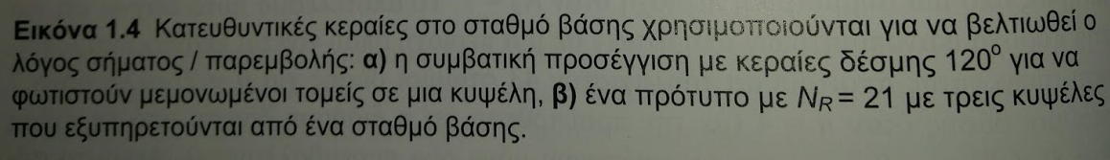
ΠΜΣ Μηχανικών Ηλεκτρονικών Υπολογιστών και Δικτύων
Η έννοια της Κυψελωτής Επικοινωνίας και η αναγκαιότητα για πρόβλεψη διάδοσης
1.4 Κατανεμημένες Κυψέλες
Κάθε σταθμός βάσης στην κορυφή της κάθε κυψέλης εξηπηρετεί 3 κυψέλες
Κεραίες με εύρος ζώνης 60^{ο}.
Να αποδειχθεί
Τμήμα Πληροφορικής & Τηλεπικοινωνιών – Πανεπιστήμιο Ιωαννίνων

Slide 47
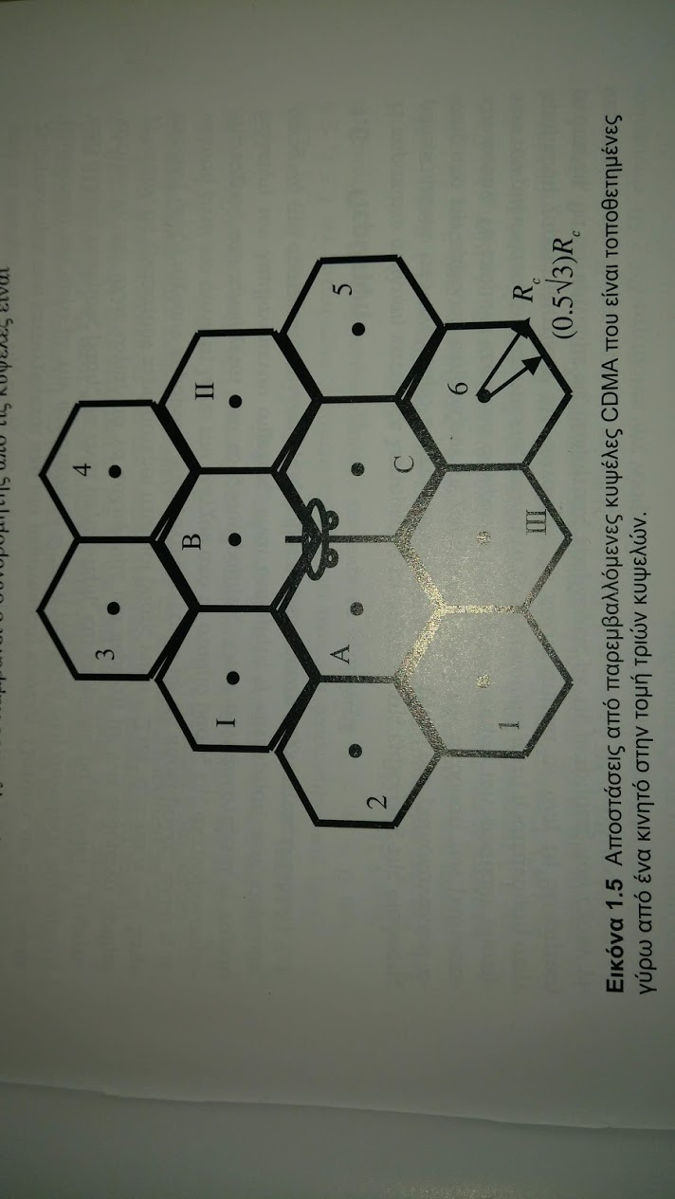
Η έννοια της Κυψελωτής Επικοινωνίας και η αναγκαιότητα για πρόβλεψη διάδοσης
1.5 Χωρική επαναχρησιμοποίηση σε συστήματα CDMA
CDMA: Συστήματα πολλαπλής πρόσβασης διαίρεσης κώδικα
Έστω:
1. Κινητό τοποθετημένο στη διασταύρωση των κυψελών Α,Β,C.
2. Ns συνδρομητές σε κάθε κυψέλη
Λαμβανόμενη Ισχύς συνδρομητή από 3 σταθμούς βάσης (ήπια μεταπομπή):
Συνδρομητές στις κυψέλες A,B,C
Ισχύς παρεμβολής:

Slide 48
Η έννοια της Κυψελωτής Επικοινωνίας και η αναγκαιότητα για πρόβλεψη διάδοσης
1.5 Χωρική επαναχρησιμοποίηση σε συστήματα CDMA
CDMA: Συστήματα πολλαπλής πρόσβασης διαίρεσης κώδικα
Συνδρομητές στις περιβάλλουσες κυψέλες
Παρεμβολή από
Κυψέλες Ι, ΙΙ, ΙΙΙ :
Παρεμβολή από
Κυψέλες 1,2,3, ...,6 :

Slide 49
Η έννοια της Κυψελωτής Επικοινωνίας και η αναγκαιότητα για πρόβλεψη διάδοσης
1.5 Χωρική επαναχρησιμοποίηση σε συστήματα CDMA
CDMA: Συστήματα πολλαπλής πρόσβασης διαίρεσης κώδικα
Συνολικό σήμα παρεμβολής Ι από τις κυψέλες:
Για επαρκή εντοπισμό πρέπει:
Από (1-10) και (1-11) =>
Παράγοντας F: Εξαρτάται από το κέρδος επεξεργασίας, το κλάσμα χρόνου στο οποίο το σήμα αποστέλλεται στους άλλους συνδρομητές κ.λ.π.
n: Εκθέτης απόστασης.

Slide 50
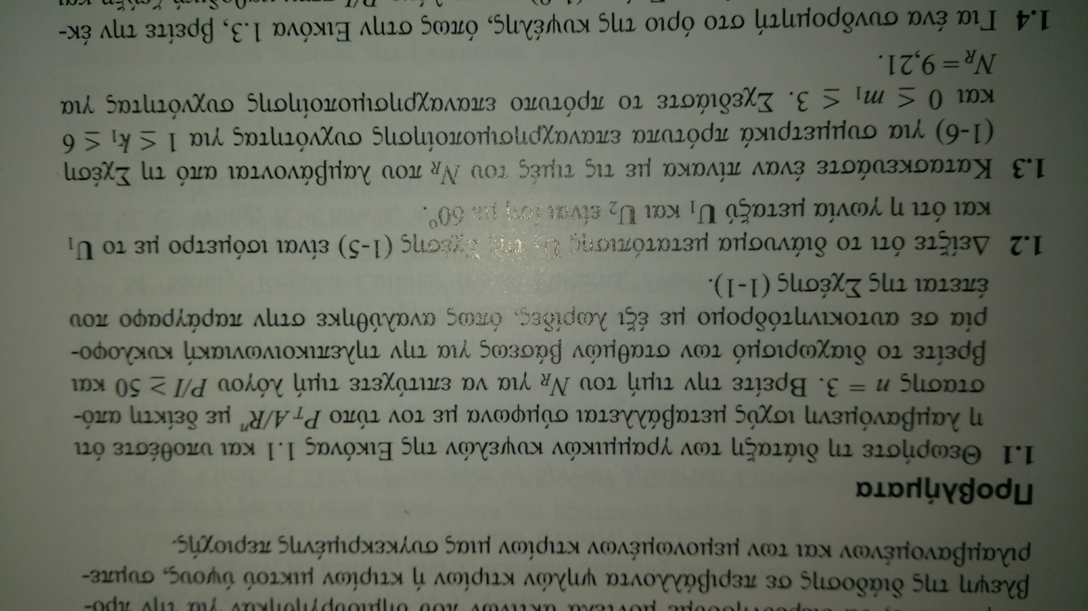
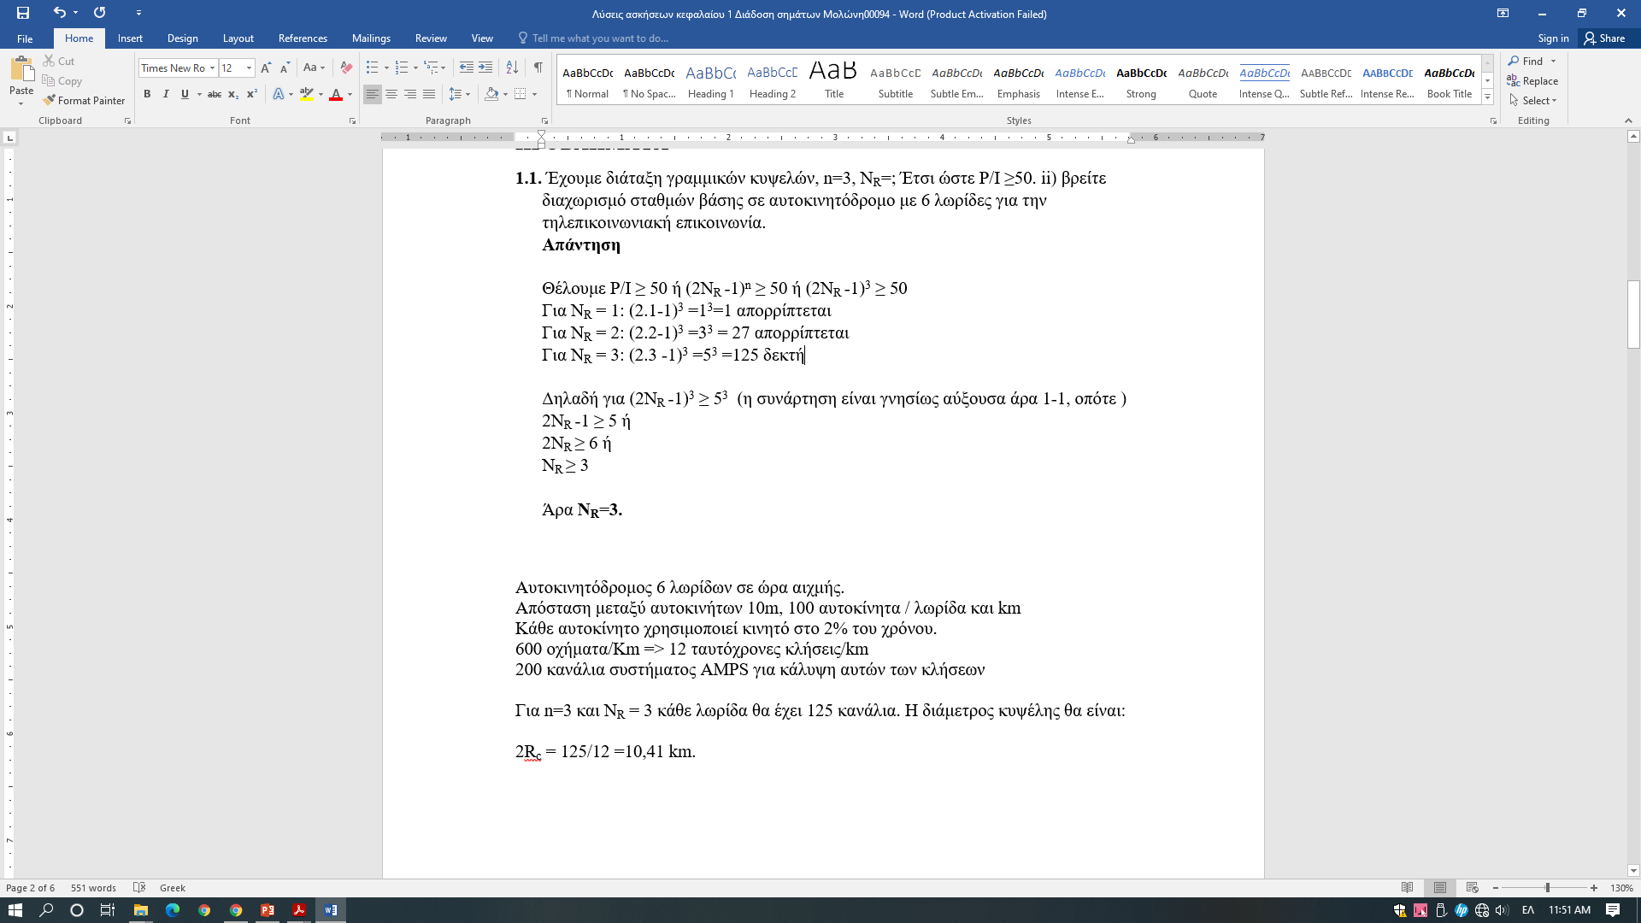
Η έννοια της Κυψελωτής Επικοινωνίας και η αναγκαιότητα για πρόβλεψη διάδοσης
ΠΡΟΒΛΗΜΑΤΑ

Slide 51
ΠΜΣ Μηχανικών Ηλεκτρονικών Υπολογιστών και Δικτύων
Η έννοια της Κυψελωτής Επικοινωνίας και η αναγκαιότητα για πρόβλεψη διάδοσης
ΠΡΟΒΛΗΜΑΤΑ
Τμήμα Πληροφορικής & Τηλεπικοινωνιών – Πανεπιστήμιο Ιωαννίνων

Slide 52
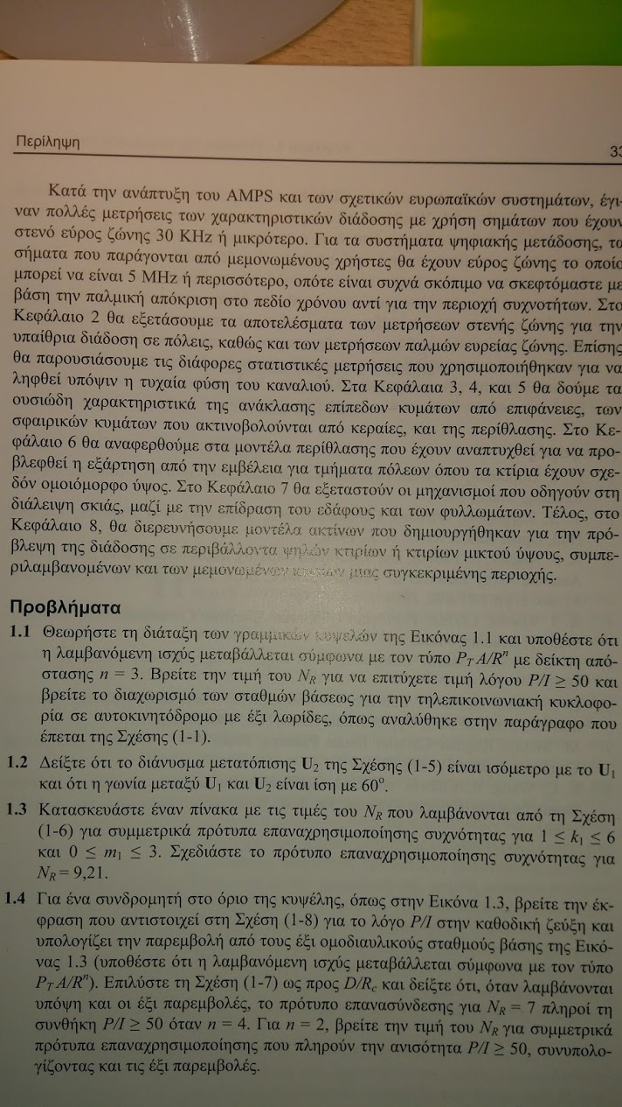
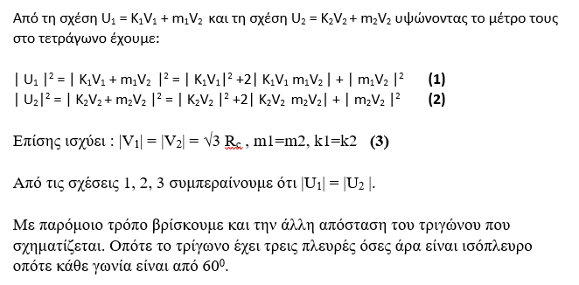
ΠΜΣ Μηχανικών Ηλεκτρονικών Υπολογιστών και Δικτύων
Η έννοια της Κυψελωτής Επικοινωνίας και η αναγκαιότητα για πρόβλεψη διάδοσης
ΠΡΟΒΛΗΜΑΤΑ
Τμήμα Πληροφορικής & Τηλεπικοινωνιών – Πανεπιστήμιο Ιωαννίνων

Slide 53
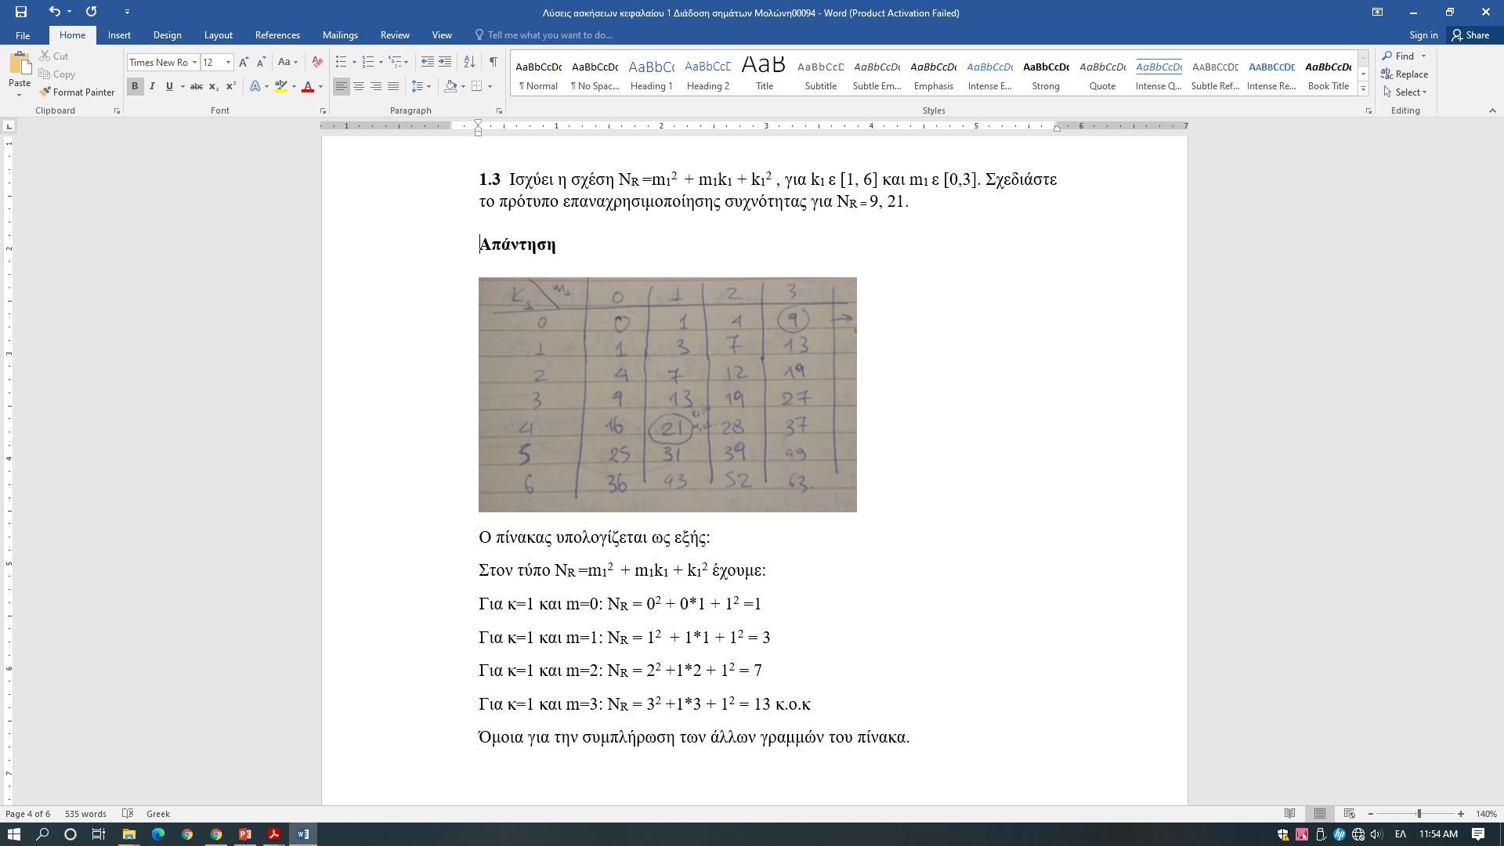
ΠΜΣ Μηχανικών Ηλεκτρονικών Υπολογιστών και Δικτύων
Η έννοια της Κυψελωτής Επικοινωνίας και η αναγκαιότητα για πρόβλεψη διάδοσης
ΠΡΟΒΛΗΜΑΤΑ
Τμήμα Πληροφορικής & Τηλεπικοινωνιών – Πανεπιστήμιο Ιωαννίνων

Slide 54
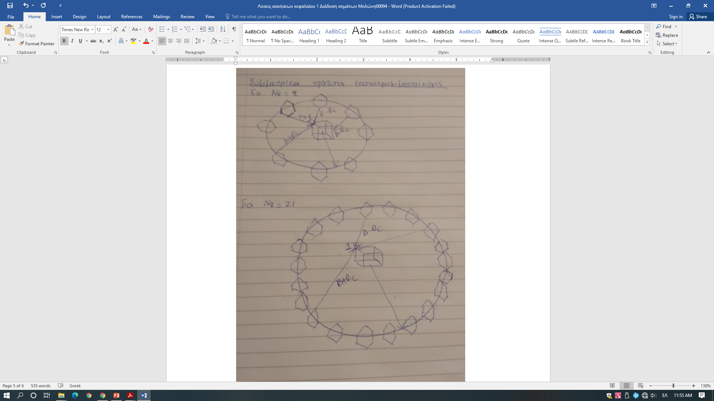
ΠΜΣ Μηχανικών Ηλεκτρονικών Υπολογιστών και Δικτύων
Η έννοια της Κυψελωτής Επικοινωνίας και η αναγκαιότητα για πρόβλεψη διάδοσης
ΠΡΟΒΛΗΜΑΤΑ
Τμήμα Πληροφορικής & Τηλεπικοινωνιών – Πανεπιστήμιο Ιωαννίνων

Slide 55
ΠΜΣ Μηχανικών Ηλεκτρονικών Υπολογιστών και Δικτύων
Η έννοια της Κυψελωτής Επικοινωνίας και η αναγκαιότητα για πρόβλεψη διάδοσης
ΑΣΚΗΣΕΙΣ
Τμήμα Πληροφορικής & Τηλεπικοινωνιών – Πανεπιστήμιο Ιωαννίνων

Slide 56
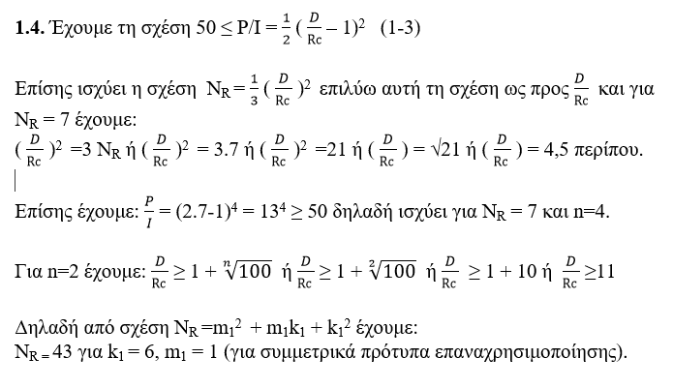
ΠΜΣ Μηχανικών Ηλεκτρονικών Υπολογιστών και Δικτύων
Η έννοια της Κυψελωτής Επικοινωνίας και η αναγκαιότητα για πρόβλεψη διάδοσης
ΑΣΚΗΣΕΙΣ
Τμήμα Πληροφορικής & Τηλεπικοινωνιών – Πανεπιστήμιο Ιωαννίνων

